Slide 1
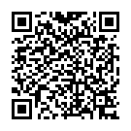
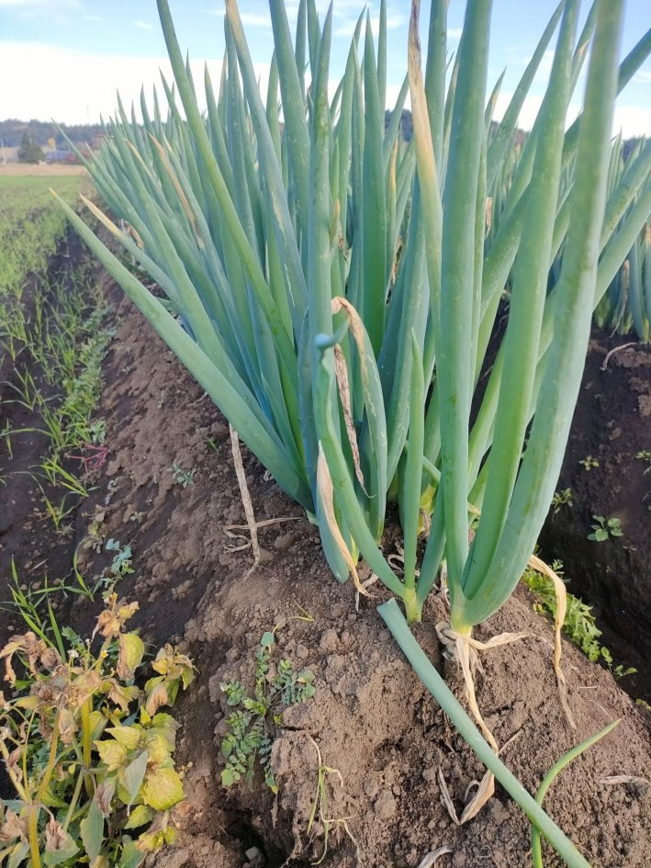
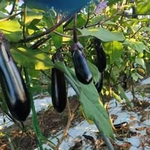
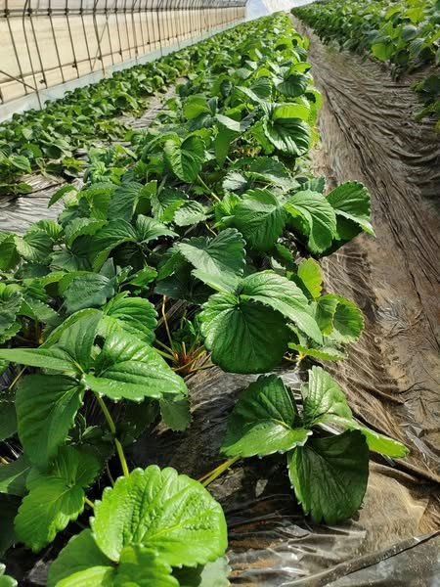
いばらき有機農業技術研究会公開セミナー
微生物の効用と資材：「有機イチゴ！有機ネギ！有機なす！有機ブドウはこれから？」
日時：2025年1月26日１３：３０～１６：００
場所：茨城大学図書館３Fライブラリーホール（水戸キャンパス）
〒310-8512 茨城県水戸市文京2-1-1
参加費：無料（当日も参加できます）
近年、菌根菌等の土壌微生物やエンドファイト等、植物の生育と微生物の関係がクローズ
アップされています。
今回は、アーバスキュラー菌根菌等の微生物資材の研究開発を行っている、㈱松本微生物研究所の技術者による研究成果の発表と農業分野での応用、また茨城大学農学部成澤研究室でのDSEを用いた農業分野での応用について、またサラブレッド馬糞たい肥を製造しているつくば牡丹園から微生物叢について等、実際の微生物資材の説明を含めて発表をお願いしたいと思います。
講師
★茨城大学農学部 成澤教授 エンドファイトの有機栽培への利用（いちご等
果物栽培利用など）
★つくば牡丹園代表 関様 サラブレット堆肥の微生物叢と効用
★松本微生物研究所 猿田年保様（土壌医の会全国協議会副会長） アーバスキュラー菌根菌等（ネギ栽培利用など）
※参加お申し込みは、以下のフォームから
https://forms.gle/XYHpaGinJJW6ViGK9

